Slide 1
LA VACANCE COMMERCIALE
Chronique d’une catastrophe annoncée

Slide 2
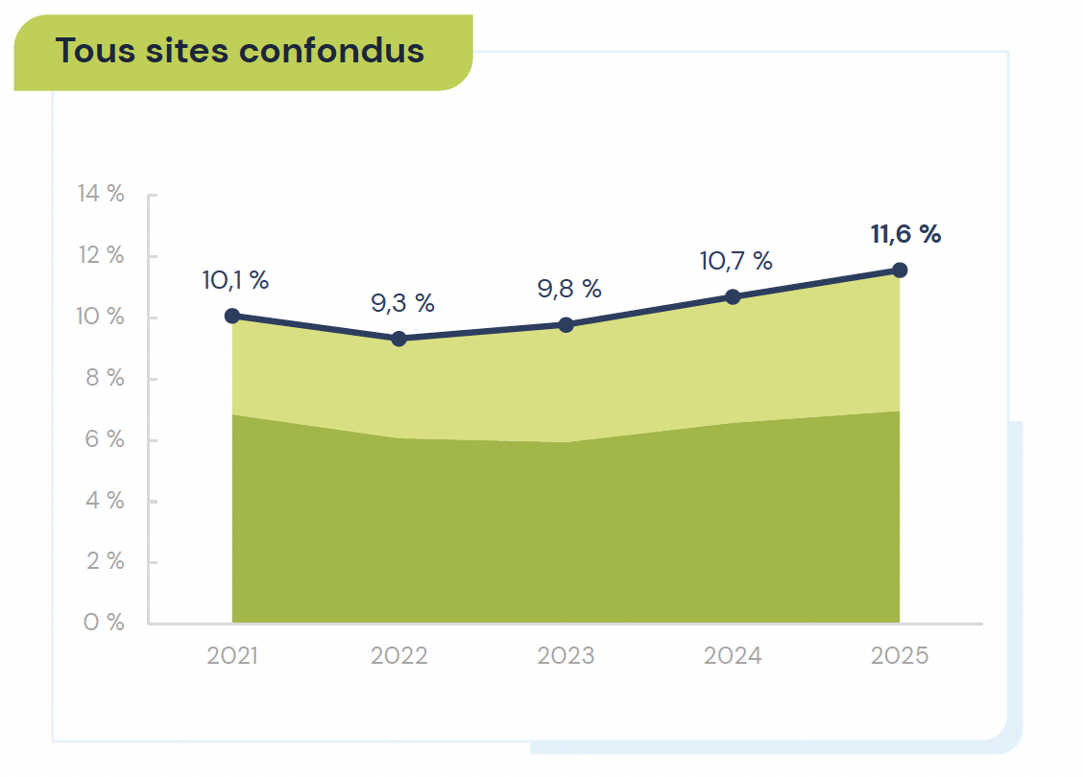
VACANCE COMMERCIALE NATIONALE

Slide 3
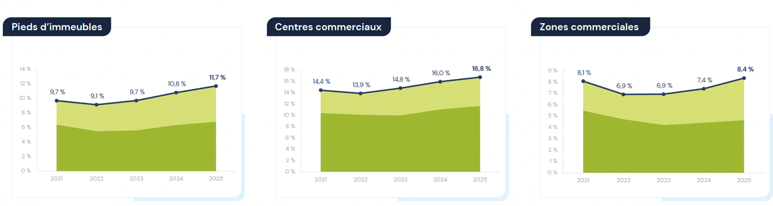
FORTE DISPARITE SELON TYPOLOGIE DE COMMERCE

Slide 4
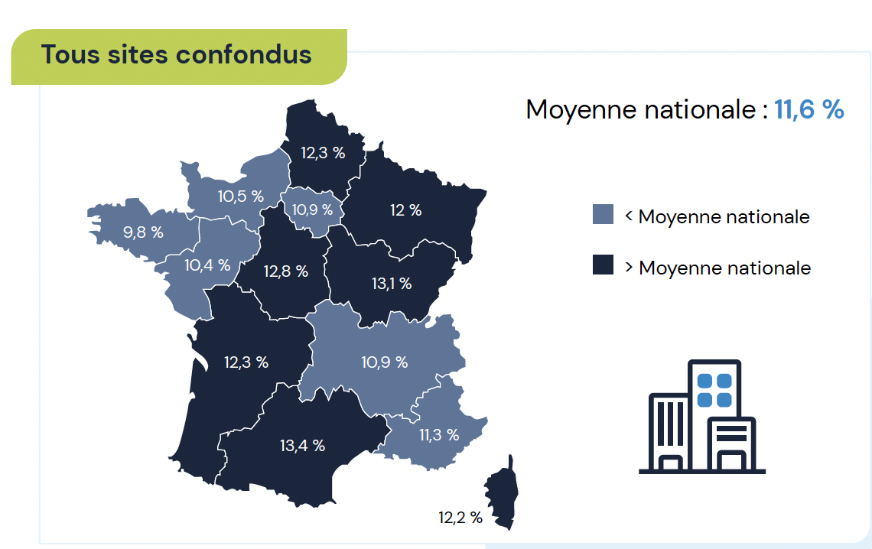
FAIBLE DISPARITE SELON REGION

Slide 5
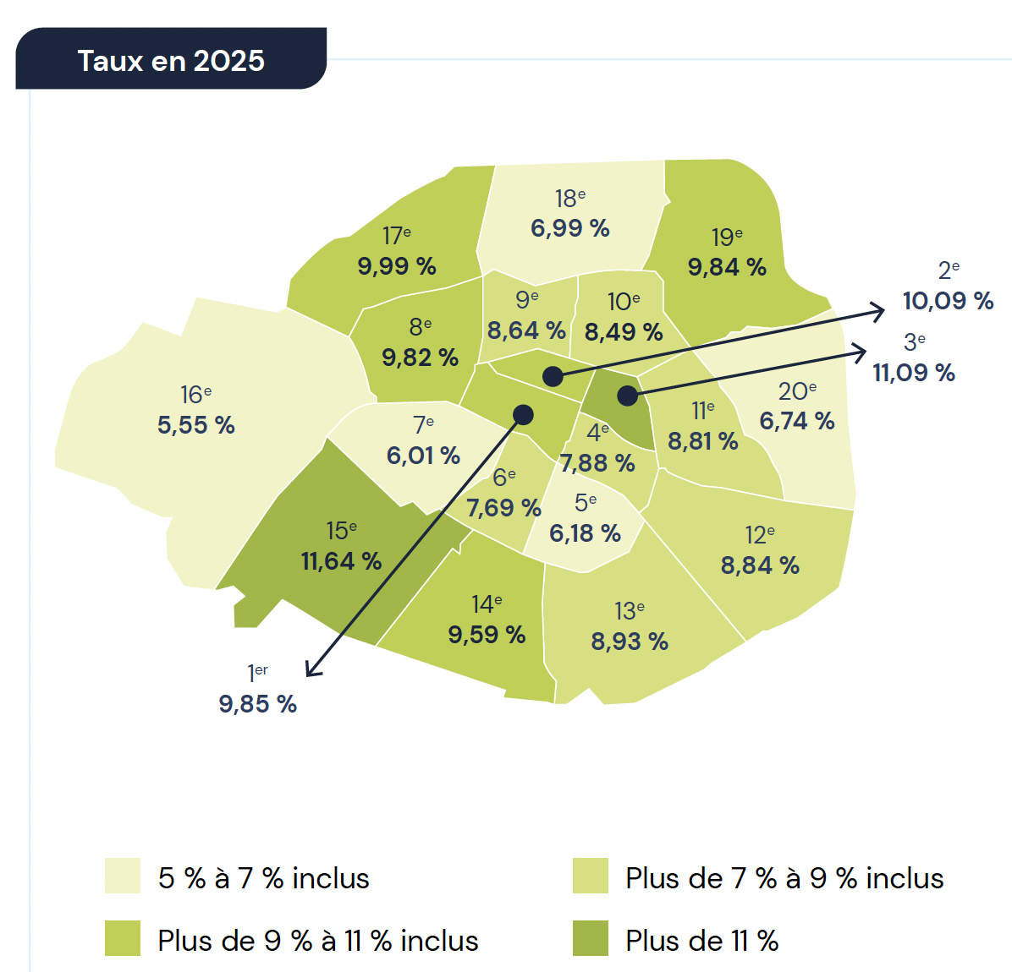
Vacance commerciale à Paris

Slide 6
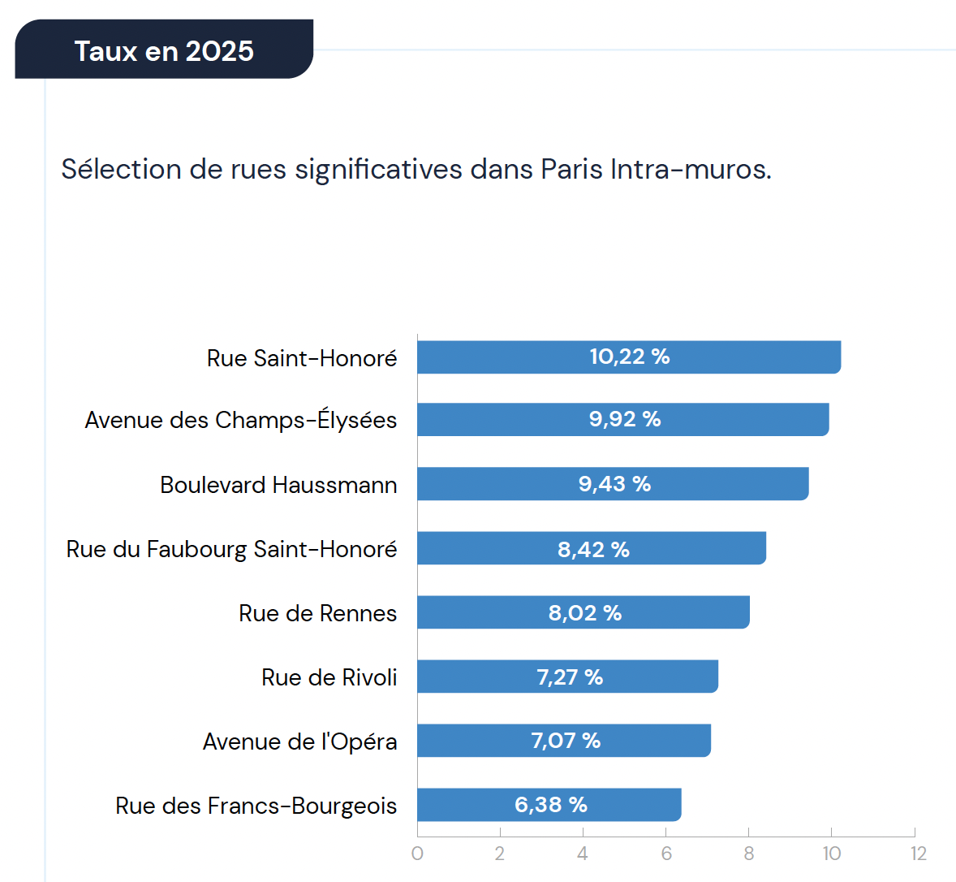
Artères commerciales historiques

Slide 7
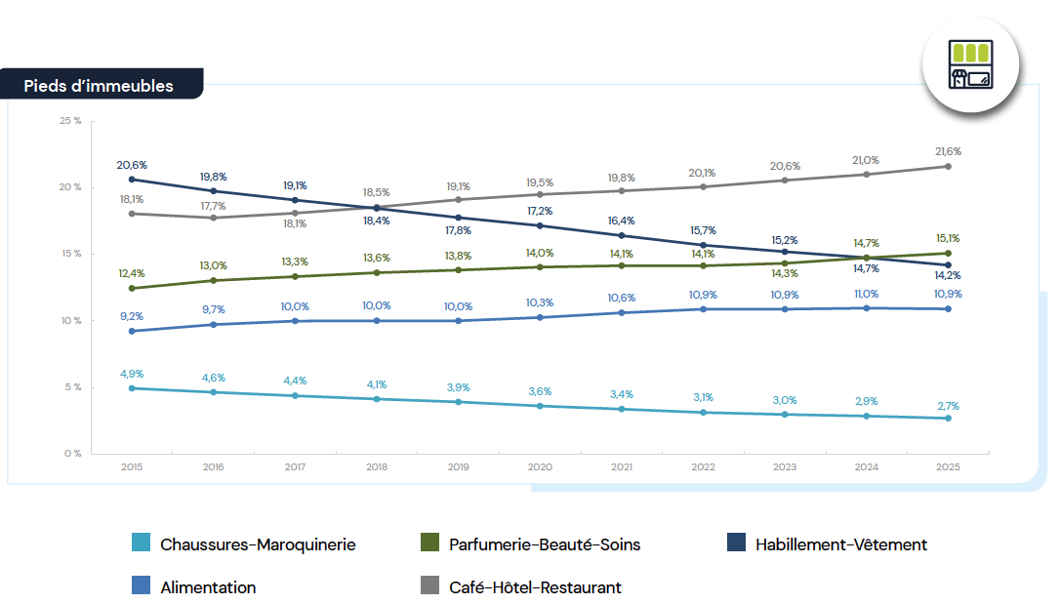
EVOLUTION PAR USAGE

Slide 8
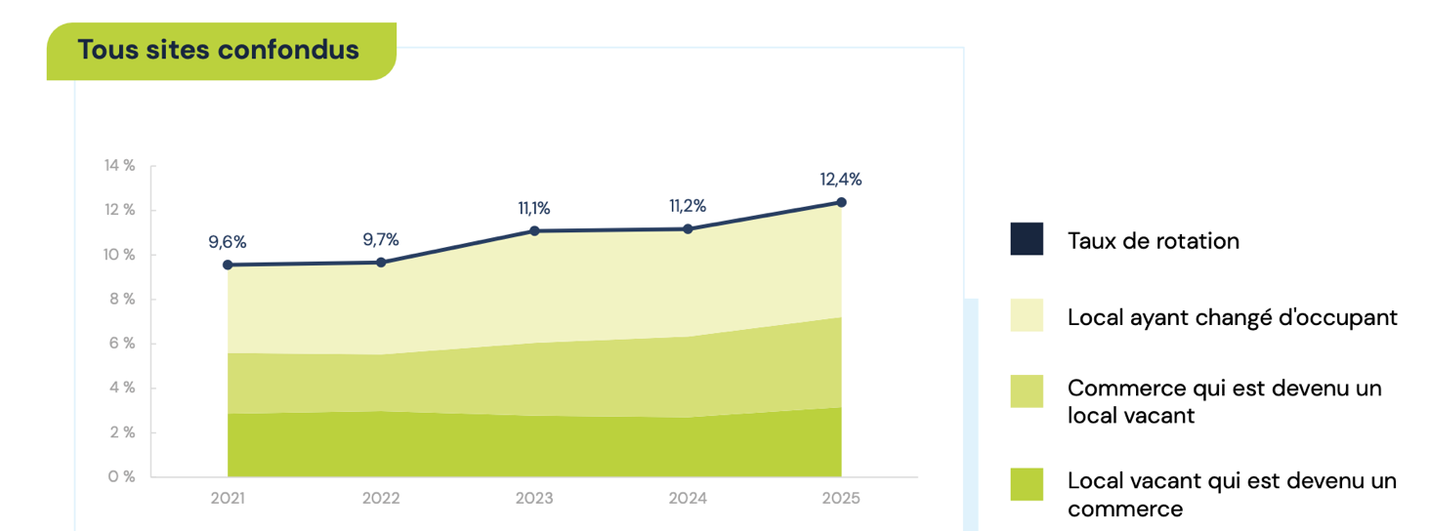
Rotation accélérée des commerces

Slide 9
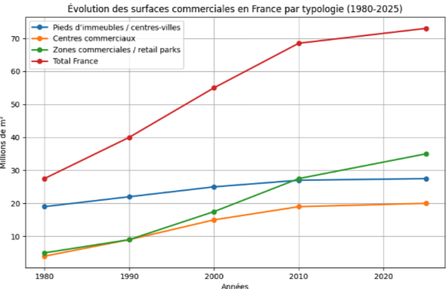
SUR PRODUCTION DE M² DE COMMERCE

Slide 10
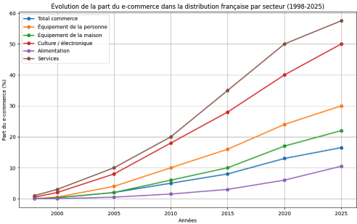
PART CROISSANTE DE l’E-COMMERCE

Slide 11
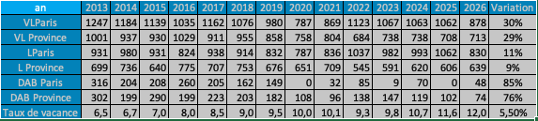
Évolution loyer , DAB, et valeur locative (loyer + Dab) en euro constants 2026

Slide 12
Traduction graphique

Slide 13
Explication tableau
Tableau construit partir de l’argus de l’enseigne qui distingue Paris et Province
Valeur locative = VL = Loyer (L) + Droit au bail (DAB) / 10. Même si le coefficient multiplicateur de DAB de 10 est contestable car c’est une fonction éminemment multi factorielle, il donne de moins mauvais résultats, que les grilles usuelles de coefficient de commercialité. Pour ceux que cela intéresse, lisez les articles AJDI sur mon site.
Les chiffres ont été déflatés en Euros constants de 2026 avec l’ILC et aurait dû être déflaté encore plus durement mais c’est un autre sujet.
La fonction du taux de vacance (inversement proportionnelle) a été inversé à 1/Taux pour une meilleure visualisation du graphique

Slide 14
CONSTATS
Chute de la valeur locative à Paris et en province, quasi identique de 30 % sur la période 2013 /2026. C’est beaucoup. Elle contredit un autre poncif immobilier, consistant à dire que les loyers augmentent. La vraie question est en réalité : ne baissent-t-il pas assez vite ?
Cette baisse s’explique par une moindre baisse des loyers de 10 % environ en France, mais surtout par un effondrement des droits au bail de 80 % environ.
La hausse de la VACANCE est un multiplicateur ou sens économique de la baisse des valeurs locatives. + 5,50% de hausse du taux de vacance se sont traduit par +30% de baisse de la Valeur Locative soit un multiplicateur de 5,5 (30/5,5).
La hausse de la hausse de la VACANCE est un accélérateur ou sens économique de la baisse des valeurs des droits au bail . + 5,50% de hausse du taux de vacance se sont traduit par +80 % de baisse de la Valeur Locative soit un multiplicateur de 15 (80/5,5) et de 2 seulement en loyer. Pourquoi ? le droit au bail est une fonction du gain locatif. Quand le loyer de marché baisse, le gain locatif qui est un solde se pince beaucoup plus et entraine mécaniquement une chute proportionnellement beaucoup plus forte du DAB entendu comme un multiple du gain locatif.
C’est l’effondrement de la valeur des droits au bail qui a absorbé en premier le choc de la baisse des valeurs locatives. Au vu de sa marginalisation, ce sont les loyers qui sont maintenant en 1ère ligne.
Sous réserve de la représentativité des chiffres de l’argus, et de sa base de données trop étroite pour ne pas provoquer des à-coups intempestifs, l’important est de distinguer une sorte de plateau entre 2013 et 2018, une dégradation entre 2018 et 2022 et un nouveau plateau actuel alors que la hausse du taux de vacance est plus linéaire.

Slide 15
CONSEQUENCES JURIDIQUES
Elles sont innombrables, le juridique vivant en symbiose avec l’économie.
Je me contenterai d’un focus sur quelques points saillants.
En détermination de la valeur locative judiciaire, la baisse est amortie pour 2 raisons :
La chute du droit au bail qui a absorbé une grande partie du choc est exclue de sa détermination.
Les loyers de comparaison historiques sont plus élevés
Et l’écart entre loyer économique et loyer judicaire se pince même s’il y a toujours des forcenés de la baisse des valeurs locatives judiciaires.
En déplafonnement, un déplafonnement à la baisse peut toujours être tenté après étude d’estimation de la valeur locative. En matière d’agence bancaire qui paye généralement le prix fort, par exemple, on gagne en grande majorité à condition de s’écarter de la notion fumeuse de bureau boutique car les agences bancaires s’alignent sur les loyers des boutiques du secteur et de bien s’ajuster sur les prix courants du voisinage et les facteurs locaux de commercialité.
En modifications matérielles des facteurs matériels locaux de commercialité, en révision triennale s’ouvre un boulevard pour faire baisser les loyers. La hausse de la vacance est facile à démontrer grâce à un outil comme CODATA et ma présente étude montrant l’incidence de la vacance sur les loyers commerciaux. Et si la baisse de la valeur des fonds de commerce, des droits au bail, des valeurs locatives ne peuvent constituer par eux-mêmes une modification matérielle , elles constituent un faisceau d’indices.
Ces mêmes arguments prévalent au renouvellement du bail.

Slide 16
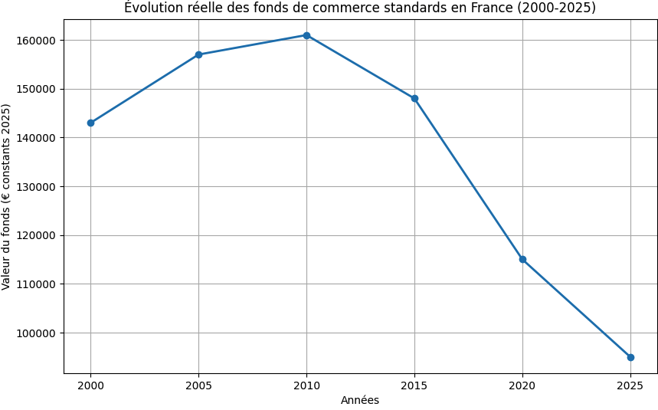
INDEMINITES D’EVICTION

Slide 17
LE STATUT DU BAIL COMMERCIAL FACE AUX MUTATIONS ECONOMIQUE
Je ne referai pas le procès du statut du bail commercial : son incroyable complexité, ses multiples pièges, sa responsabilité dans le foisonnement de rente de situation indues en commerces, son caractère prétorien limitant le champ contractuel, sa mise en difficulté de nombreux bailleurs, (certains bailleurs hôteliers, par exemple).
Mais l’accuser d’être responsable de la crise des commerces actuels relève du renversement de sens car il n’y a pas plus régime plus favorable au commerce dans le monde. Si vous n’êtes toujours pas convaincu par mon exposé sur les raisons économiques de cette crise, aller aux États-Unis observer la brutalité des ravages du droit contractuel et le statut du bail commercial a au contraire manifestement contribué à atténuer le choc et à préserver relativement nos centre villes. Mais le pincement actuel entre valeurs locatives judicaires et de marché atténue son rôle modérateur
Deux axes de progression face aux mutations sont envisageables, à mon sens.
Une simplification et clarification du droit commercial et de sa jurisprudence
Un assouplissement contractuel, mais qui est déjà autorisé par les baux précaires ou saisonniers largement utilisés actuellement.
À l’heure où les bailleurs devront engager des investissements particulièrement importants pour répondre aux exigences de la loi Climat et Résilience, dans un contexte marqué par une pression croissante sur les revenus locatifs, il apparaît essentiel que l’ensemble des acteurs publics et privés puisse pleinement mesurer l’ampleur des mutations en cours.
Dans ce cadre, une réflexion plus globale et davantage concertée sur le rythme de production des surfaces de bureaux et de commerces, ainsi que sur l’accumulation des obligations pesant sur les bailleurs, semble aujourd’hui nécessaire. Certaines dispositions, parfois complexes ou difficilement applicables sur le terrain, gagneraient sans doute à être ajustées, hiérarchisées ou accompagnées d’études d’impact approfondies afin d’en garantir l’efficacité et la soutenabilité économique.

Slide 18


Slide 19
Pascal LESIEUR
Expert près la Cour d’Appel de Bordeaux et près la Cour d’Appel Administrative de Bordeaux
Auteur du guide pratique de l’expertise, 7 et 8ème édition Eyrolles
Vice-président du groupe sciences Po immobilier, Paris
plesieur33@gmail.com
06 95 99 33 34
Articles sur site : www.expertise-immobilier-33.fr

